Slide 1



Instituto Tecnológico de Frontera Comalapa
Modalidad Mixta
Materia:
Estructura de Datos
Semestre:
Quinto semestre
Especialidad:
Ingeniería en Sistemas Computacionales.
Numero de control:
231260014
Nombre del alumno:
Cynthia Jasmine Morales Torres
Nombre del docente:
Ing. Francisco Javier Mingo Velazquez
Nombre del trabajo:
4.3 Ejercicio de Arbol binario y grafo
Fecha de entrega:
Frontera Comalapa, Chiapas. A 29 de noviembre de 2025

Slide 2
Introducción
Las estructuras de datos no lineales son fundamentales en el desarrollo de software, ya que permiten representar relaciones complejas entre los datos que no pueden organizarse de forma secuencial. Entre estas estructuras destacan los árboles y los grafos, los cuales se utilizan para modelar jerarquías, conexiones y redes en distintos sistemas computacionales.
En el presente trabajo se implementan diversos programas en Java, apoyados con interfaces gráficas en JavaFX, con el propósito de analizar el comportamiento de las estructuras no lineales mediante la inserción de nodos, la creación de relaciones y la ejecución de recorridos que facilitan la exploración de la información.

Slide 3
Justificación
El aprendizaje de las estructuras no lineales es esencial para comprender cómo se organizan y manipulan grandes volúmenes de información en aplicaciones reales. Los árboles permiten estructurar datos de manera jerárquica, mientras que los grafos representan relaciones entre múltiples elementos, como ocurre en redes de computadoras y sistemas de comunicación.
La realización de estos ejercicios prácticos fortalece los conocimientos teóricos adquiridos en clase, ya que permite observar de forma directa el funcionamiento de dichas estructuras. Además, el uso de JavaFX mejora la interacción con el usuario, haciendo más comprensible el proceso de inserción de datos y la ejecución de los algoritmos.

Slide 4
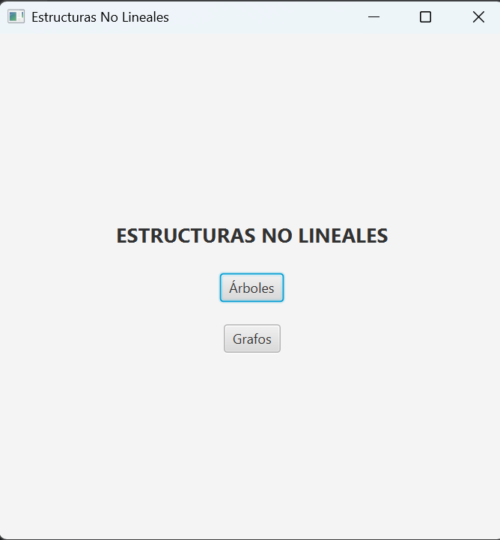
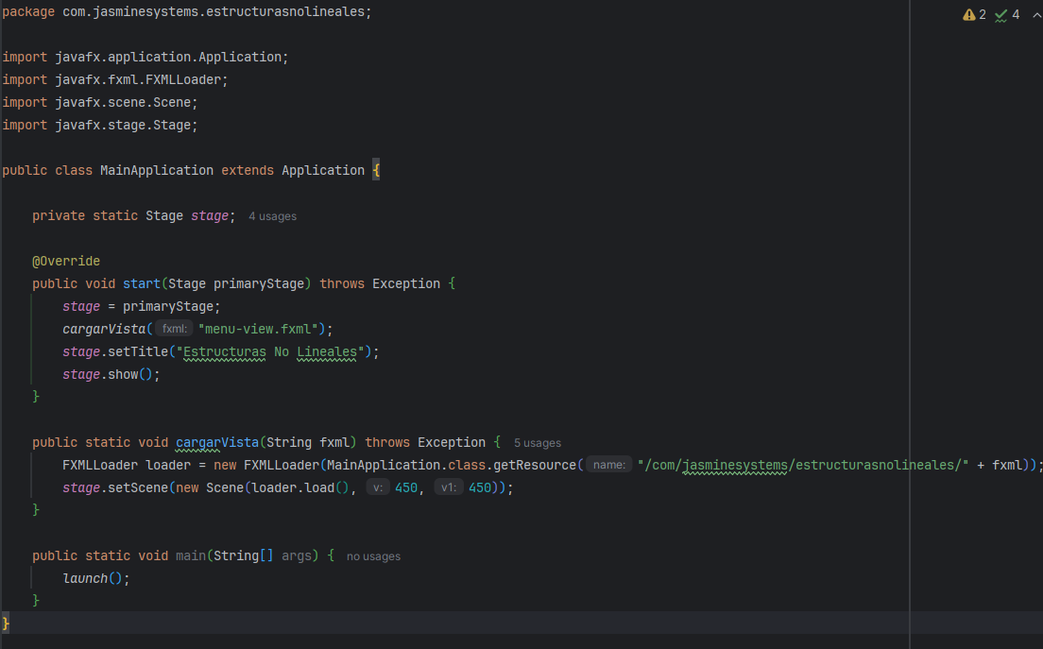
ESTRUCTURAS NO LINEALES
El proyecto consiste en una aplicación JavaFX que permite manipular estructuras no lineales, específicamente árboles binarios y grafos. La aplicación tiene una interfaz gráfica que facilita: insertar y recorrer datos en un árbol, así como agregar vértices y aristas en un grafo, mostrando los resultados de forma interactiva. Todo esto se gestiona desde un menú principal que permite navegar entre las secciones.

Slide 5
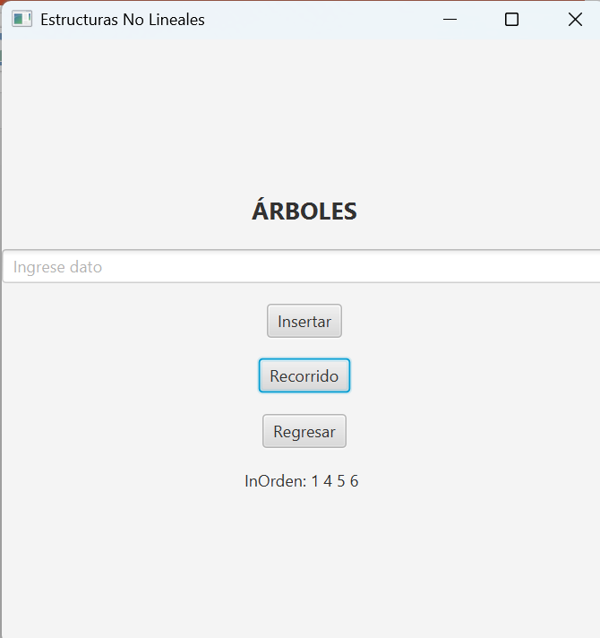
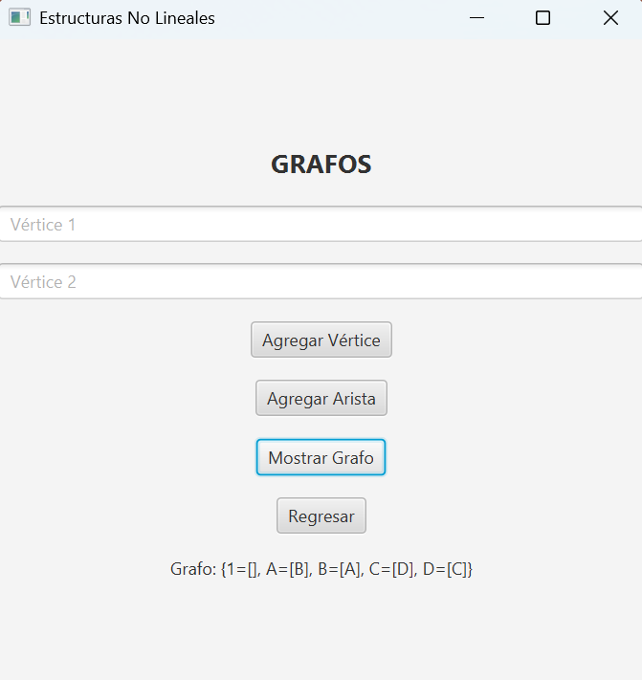
Pantallas finales
Permite agregar vértices y crear aristas entre ellos.
Muestra el grafo completo en forma de texto.
Incluye un botón para regresar al menú.
Funciona mediante un GrafoController que gestiona la estructura Grafo usando un mapa de vértices y listas de conexiones.
Permite insertar números en un árbol binario.
Muestra el recorrido inorden del árbol.
Tiene un botón para regresar al menú.
Funciona mediante un ArbolController que gestiona la estructura ArbolBinario y actualiza los resultados en la interfaz.

Slide 6
Conclusión
Los ejercicios desarrollados demuestran la importancia de las estructuras de datos no lineales en la programación y en la solución de problemas complejos. Mediante la implementación de árboles y grafos, fue posible comprender cómo se almacenan los datos, cómo se establecen relaciones entre ellos y cómo se recorren utilizando distintos algoritmos.
El uso de Java y JavaFX permitió integrar la lógica de programación con interfaces gráficas funcionales, facilitando la visualización de resultados y reforzando el aprendizaje práctico. En conclusión, este trabajo contribuye al desarrollo de habilidades fundamentales para el diseño y análisis de estructuras de datos en el ámbito de la ingeniería en sistemas.

Slide 7
Anexo link de los ejercicios solicitados en Intelji y enviados en GitHub
https://github.com/Cynthia21Morales/EstructuraDeDatos_CynthiaJasmineMT/tree/main/ED-Tema-4/EstructurasNoLineales

